Slide 1


Slide 2

PSIKOLOGI PERKEMBANGAN ANAK
PERKEMBANGAN FISIK DAN KOGNITIF
ANAK USIA 0 – 2 TAHUN

Slide 3
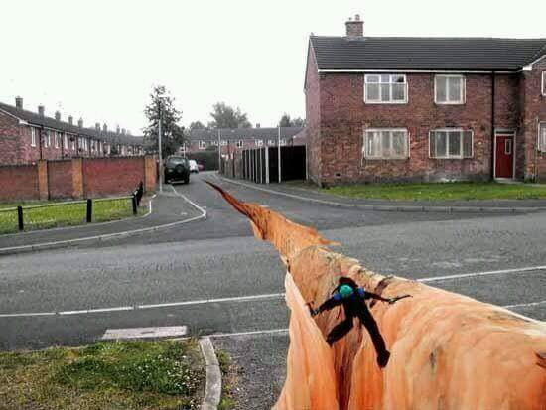
KELOMPOK 2
NAMA ANGGOTA :
MIA SATRIANI 1502105045 DEWI SAMPURNA WATI 1502105046 MAYANG SARI 1502105047 PUJI PURWATI 1502105049
TRI AMELIA 1502105058 AMANDA EZA NANDA 1502105079

Slide 4
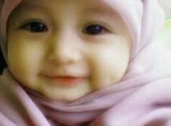
MASA BAYI BARU LAHIR

Slide 5
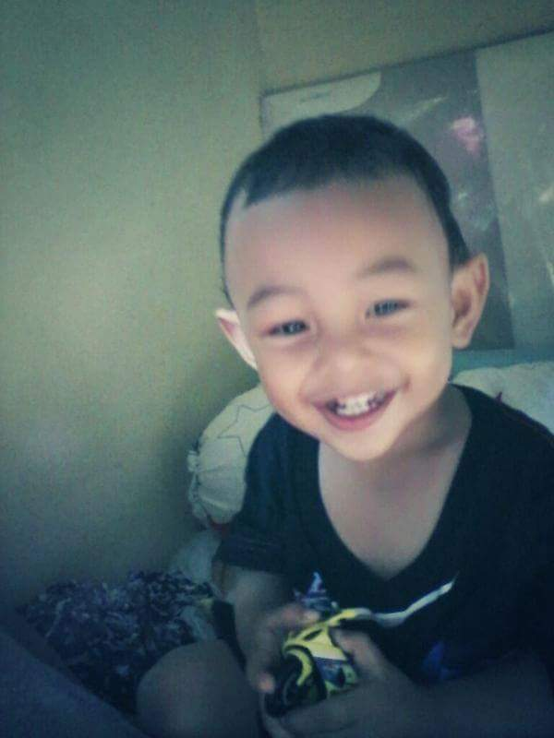
Menurut hukum yang berlaku, bayi yang baru lahir merupakan individu yang belum dewasa sampai mencapai usia kematangan yang legal.
Menurut istilah medis bayi adalah seorang anak yang muda usianya, tetapi tidak ditetapkan batasan usia berapa individu tidak lagi tergolong bayi dan menjadi seorang anak.
Kata bayi memberi kesan sangat tidak berdaya dan akan dibatasi pada minggu – minggu pertama kehidupan. Selama periode ini, keadaan bayi yang sama sekali tidak berdaya itu lambat laun akan meningkat menjadi mandiri.

Slide 6
PERKEMBANGAN FISIK ANAK

Slide 7
Awal dari perkembangan pribadi seorang anak pada dasarnya bersifat biologis (Allport, 1957).

Slide 8
Dalam taraf-taraf perkembangan selanjutnya, normalitas dari konstitusi, struktur, dan kondisi jasmaniah seorang anak akan mempengaruhi normalitas kepribadiannya, khususnya yang berkaitan dengan masalah body-image, self-concept, self-esteem dan rasa harga dirinya.

Slide 9
Perkembangan fisik ini mencakup aspek-aspek anatomis dan fisiologis :
Perkembangan Anatomis
Perkembangan Fisiologis
Perkembangan Fisik dan Motorik Anak

Slide 10

PERKEMBANGAN ANATOMIS
Perkembangan ditandai dengan adanya perubahan kuantitatif pada struktur tulang-belulang indeks tinggi dan berat badan, proporsi tinggi kepala dengan tinggi garis keajengan badan secara keseluruhan.

Slide 11
Berikut ini perkembangan anatomis anak :
Tulang-belulang pada masa bayi berjumlah 270 yang masih lentur, berpori dan persambungannya longgar. (Crow dan Crow 1956 : 36).
Berat dan tinggi badan pada waktu lahir umumnya sekitar 3-4 kg dan 50-60 cm, masa kanak-kanak sekitar 12-15 kg dan 90-120 cm.
Proporsi tinggi kepala dan badan pada masa bayi dan kanak-kanak sekitar 1 : 4.

Slide 12
PEREKEMBANGAN FISIOLOGIS
Perkembagan fisiologis ditandai dengan adanya perubahan-perubahan secara kuantitatif , kualitatif, dan fungsional dari system-sistem kerja hayati seperti konstraksi otot, peredaran darah dan pernafasan, sekresi kelenjar dan pencernaan.

Slide 13
Berikut ini adalah perkembangan fisiologis anak :
Otot sebagai pengontrol motorik proporsi bobotnya 1 : 5 pada masa bayi dan kanak-kanak menjadi 1 : 3.
Frekuensi denyut jantung pada masa bayi sekitar 140 per menit dengan meningkatnya usia dapat berkurang sampai 62-63 meskipun normalnya pada orang dewasa sekitar 72.
Persentase tingkat kesempurnaan perkembangan secara fungsional, dari Cortex (bagian otak) sebagai pusat susunan saraf pusat yang mempunyai fungsi pengontrol kegiatan organisme: infragranular (pengontrol reflex) mencapai 80% ;granular (pengontrol penginderaan) mencapai 75 %, supragranular (erat hubungannya dengan intelegensi) baru 50%.
Keaktifan dan tingkat kematangan sekresi tubuh yang berupa: lymphatic (pembasmi bacteria, dll.) aktif dan berkembang pesat sampai usia 12 tahun.

Slide 14
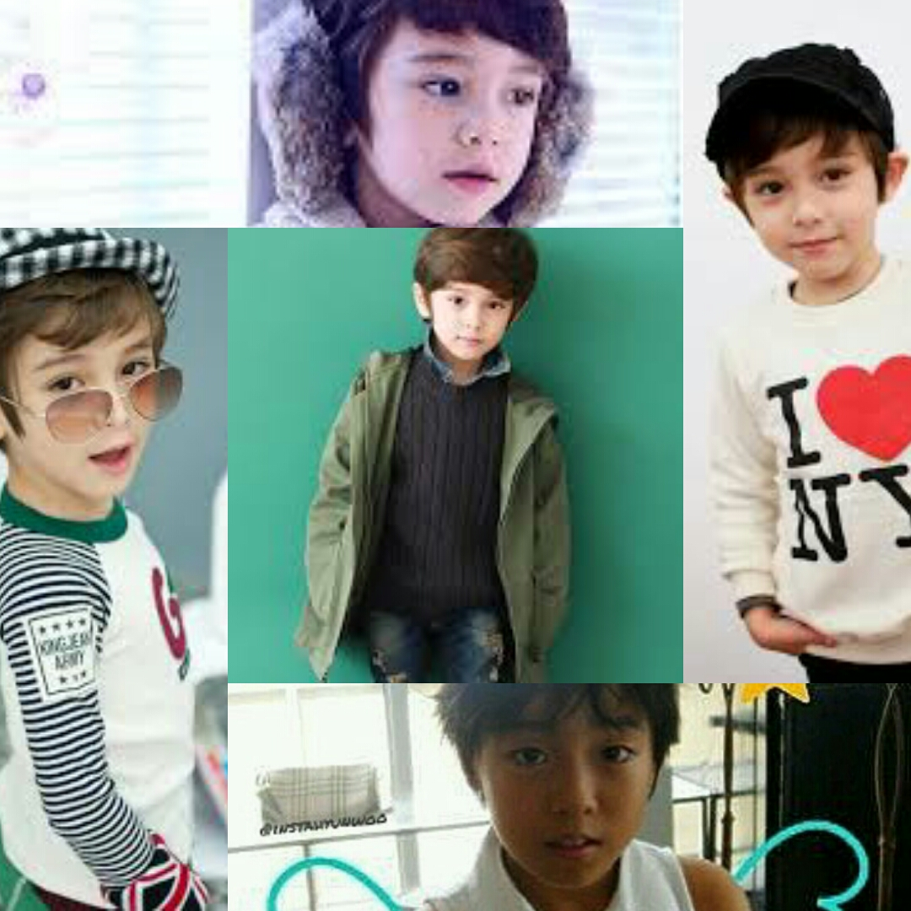
PERKEMBANGAN FISIK DAN MOTORIK ANAK
Perkembangan fisik berlangsung mengikuti prinsip-prinsip cepalocaudal (mulai dari bagian kepala menuju ekor atau kaki) dan proximodistal (mulai dari bagian tengah ke tepi atau tangan. Laju perkembangan berjalan secara berirama.
Lonree (1970 : 75) menyatakan bahwa ada dua macam perilaku psikomotorik utama yang bersifat universal harus dikuasai oleh setiap individu pada masa bayi atau awal masa kanak-kanaknya, ialah : berjalan (walkin) dan memegang benda (prehension).

Slide 15
Keterampilan berjalan dan memegang benda diawali dengan gerakan-gerakan psikomotor dasar (loco-motion) yang harus dikuasainya selama tahun pertama dari kehidupannya.
☺ Perkembangan psikomotorik dasar itu berlangsug secara sekuensial sebagai berikut :
keterampilan bergulir (rollover) dari telentang menjadi telungkup (5,8 bulan).
gerak duduk (sit up) yang bebas (8,3 bulan).
berdiri bebas (9,0 bulan), berjalan dengan bebas (13,8 bulan) (Lorre, 1970 : 75).

Slide 16
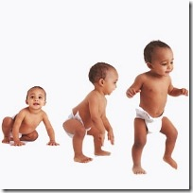
Keterampilan motorik halus melibatkan gerakan-gerakan yang lebih halus.
Contoh, menggenggam mainan, menggunakan sendok, mengancingkan baju, atau segala sesuatu yang menuntut keterampilan jari.
Keterampilan motorik kasar selama satu tahun pertama, dimana puncaknya adalah kemampuan untuk berjalan dengan mudah.
Waktu terjadinya tonggak-tonggak sejarah penting ini, khususnya tonggak-tonggak sejarah penting yang muncul belakangan ini, dapat bervariasi antara 2 hingga 4 bulan, dalam hal ini pengalaman turut mempengaruhi kemunculan dari pencapaian-pencapaian tersebut. (Eaton, 2008).

Slide 17
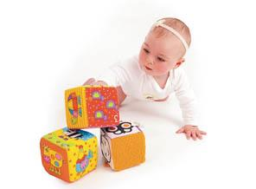
Perkembangan di tahun kedua, pada usia 13 hingga 18 bulan, anak kecil dapat menarik mainan yang digantungkan ke tali serta menggunakan tangan dan kaki untuk menaiki beberapa anak tangga.
Pada usia 18 hingga 24 bulan, anak kecil dapat berjalan cepat atau berlari kencang dalam jangka pendek, menyeimbangkan kakinya dalam posisi berjongkok sambil bermain dengan benda-benda di lantai, berjalan mundur tanpa kehilangan keseimbangan, berdiri dan menendang bola tanpa jatuh, berdiri dan melempar bola, serta melompat di tempat.

Slide 18

PERKEMBANGAN INTELEKTUAL ANAK

Slide 19

Perkembangan intelektual (fungsi-fungsi dan perilaku kognitif) itu, menurut Loree (1970:77), dapat dideskripsikan dengan dua cara ialah secara kualitatif dan secara kuantitatif.

Slide 20
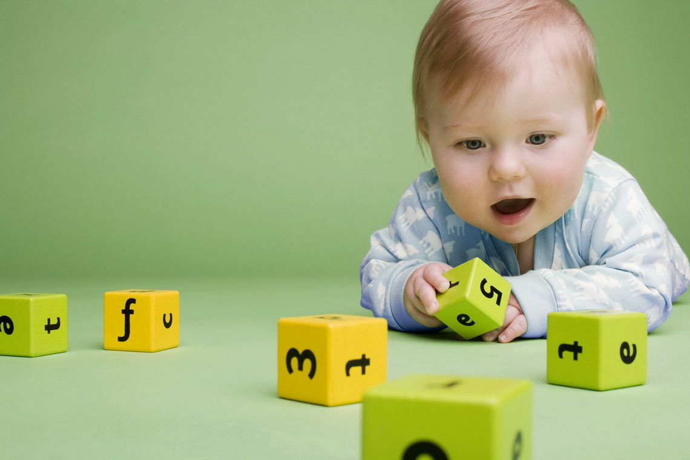
Perkembangan fungsi-fungsi kognitif secara kuantitatif
Deskripsi perkembangan fungsi-fungsi kognitif secara kuantitatif dapat dikembangkan berdasarkan hasil laporan sebagai studi pengukuran dengan menggunakan tes intelegensi sebagai alat ukurnya, yang dilakukan secara longitudinal terhadap sekelompok subjek dari dan sampai ke tingkatan usia tertentu secara test-retest yang alat ukurnya disusun secara sekuensial (Standford Revision binet Test).
Jones and Conrad (Loree, 1970: 78) telah mengembangkan sebuah kurva perkembangan inteligensi, yang dapat ditafsirkan antara lain sebagai berikut ini :
laju perkembangan intelegensi pada masa anak berlangsung sangat pesat.
Terdapat variasi dalam saatnya dan laju kecepatan deklianasi menurut jenis-jenis kecakapan khusus tertentu.

Slide 21
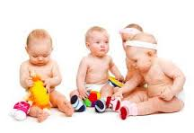
Perkembangan Perilaku Kognitif secara Kualitatif
Pada masa 0 sampai dengan 2 tahun, terdapat perkembangan Sensimotor period.
Ditandai oleh penggunaan sensorimotorik dalam pengamatan dan penginderaan yang intensif terhadap dunia sekitarnya.
Prestasi intelektual yang dicapai dalam periode ini ialah perkembangan bahasa, hubngan tentang objek, kontrol skema, kerangka berpikir, pembentukan pengertian, pengenalan hubungan sebab-akibat.

Slide 22
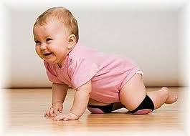
☺ Perilaku kognitif tampak antara lain :
Menyadari dirinya berbeda dari benda-benda lain di sekitarnya.
Sensitif terhadap rangsangan suara dan bahaya.
Mencoba bertahan pada pengalaman-pengalaman yang menarik.
Mendefinisikan objek/benda dengan manipulasinya.
Mulai memahami ketepatan makna suatu objek meskipun lokasi dan posisinya berubah.

Slide 23
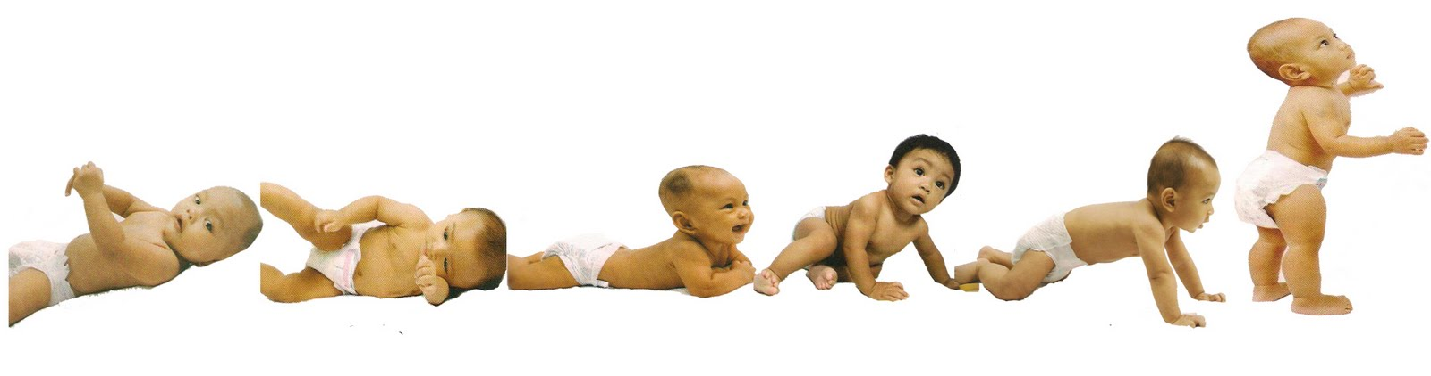
Secara akademis apabila tidak megalami keterbatasan secara kognitif maka ia dapat memperlihatkan hasil belajar yang baik asalkan lingkungan sekitar memberikan dukungan yang penuh dengan alat-alat bantu yang memadai.
Secara emosional pada umumnya anak dengan gangguan fisik ini akan memilih konsep diri yang rendah. Oleh karena itu harus terus didukung dan dikembangkan konsep diri yang positif pada anak tersebut.
Secara social, anak dengan gangguan fisik sangat memerlukan bantuan oleh orang lain untuk dapat berinteraksi dengan teman sebayanya. Mereka memerlukan akses yang sesuai sehingga gangguan fisik yang dimilikinya tidak terlambat.

Slide 24
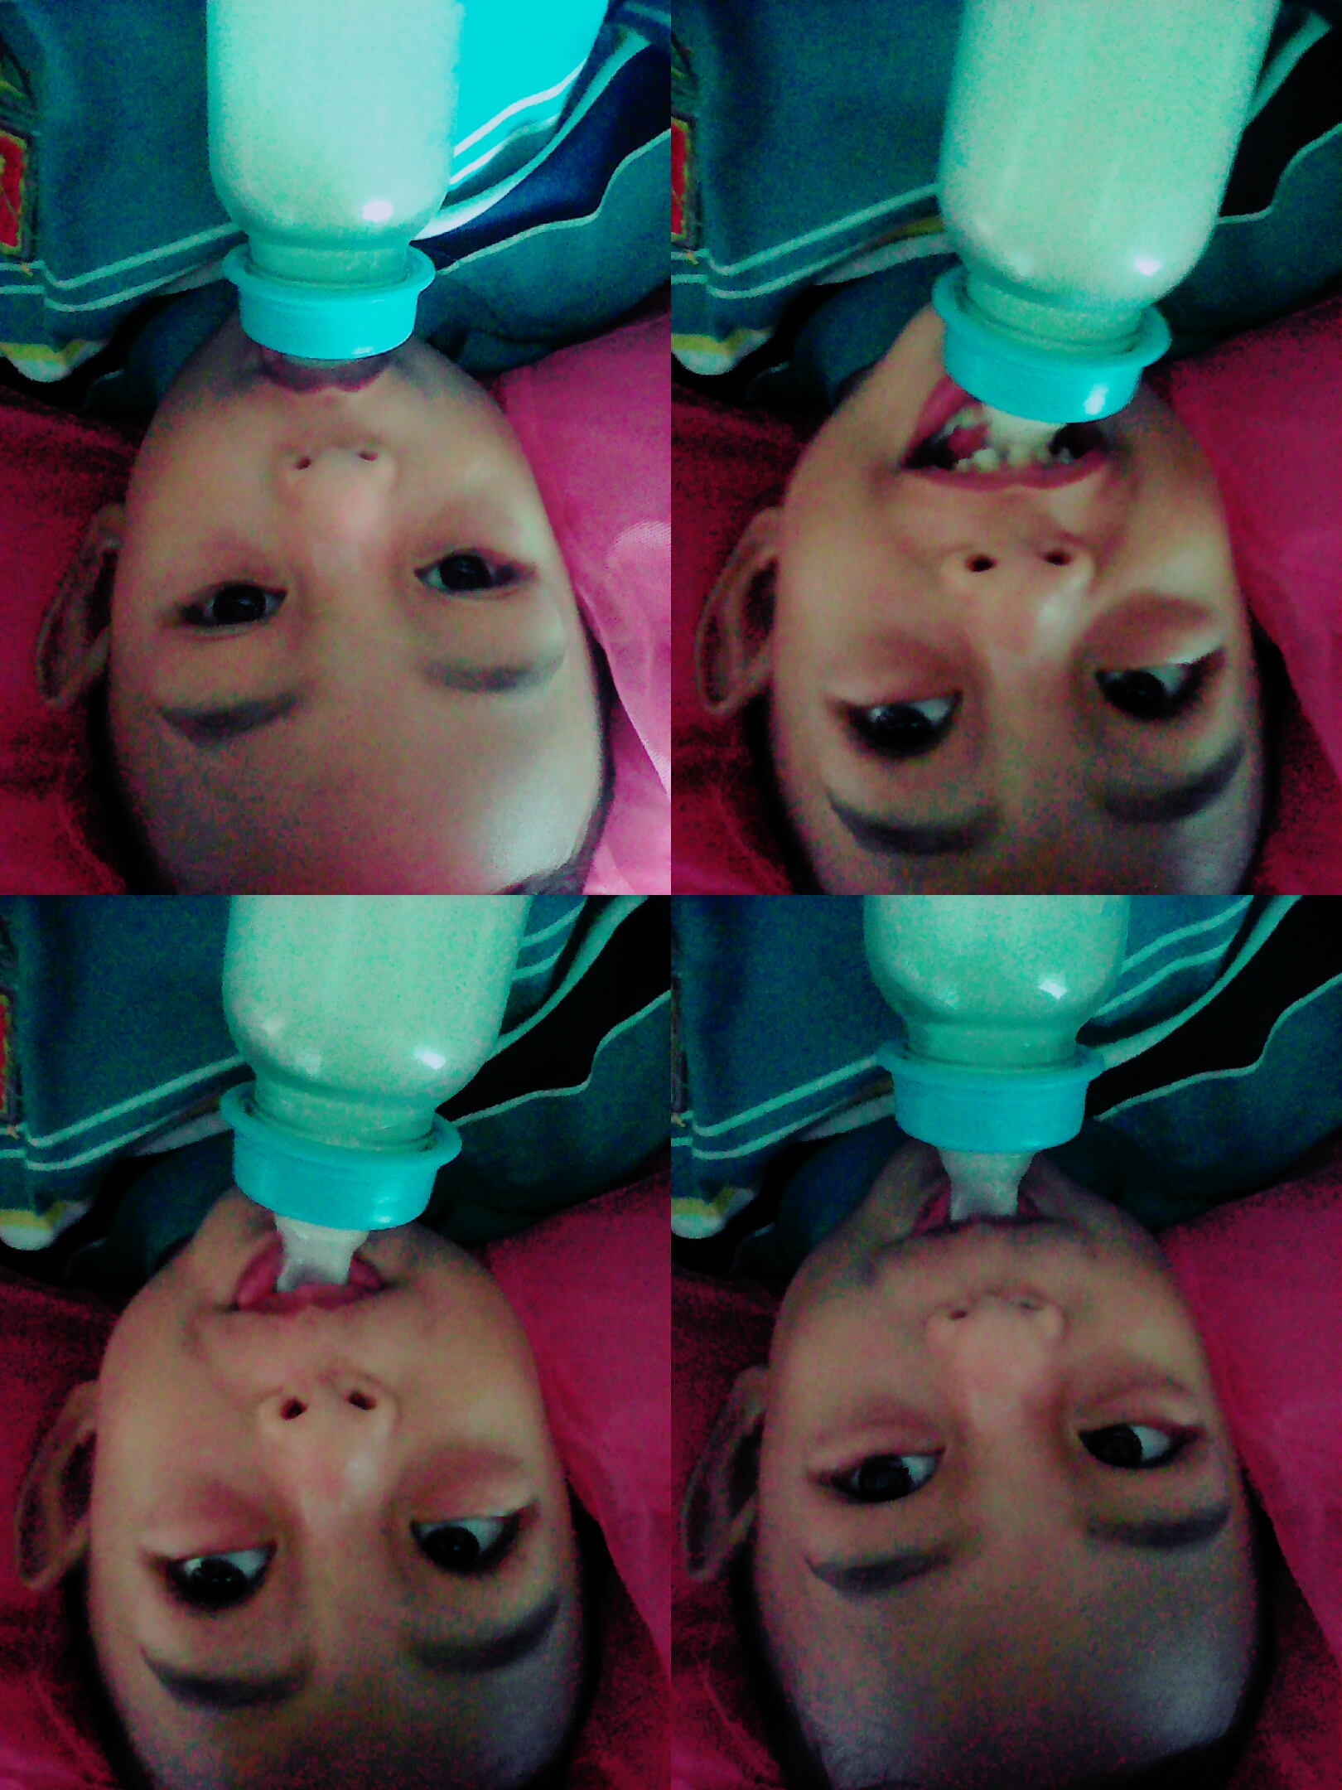
Secara fisik dan medis, anak dengan gangguan ini akan memiliki kondisi fisik dan medis yang berbeda dengan anak pada umumnya dan memerlukan perhatian yang khusus.
Cara mengidentifikasi anak dengan gangguan fisik adalah dengan melakukan asesment terhadap kondisi medis dan fungsi fisiknya. Selain itu perlu juga dilakukan assessment terhadap fungsi intelektual, prestasi akademik, bahasa dan area-area lain yang terkait. Semua assessment ini dlakukan oleh ahlinya.

Slide 25
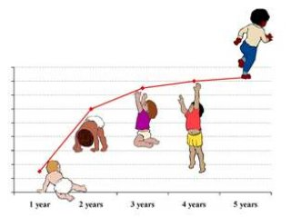
STUDY KASUS

Slide 26
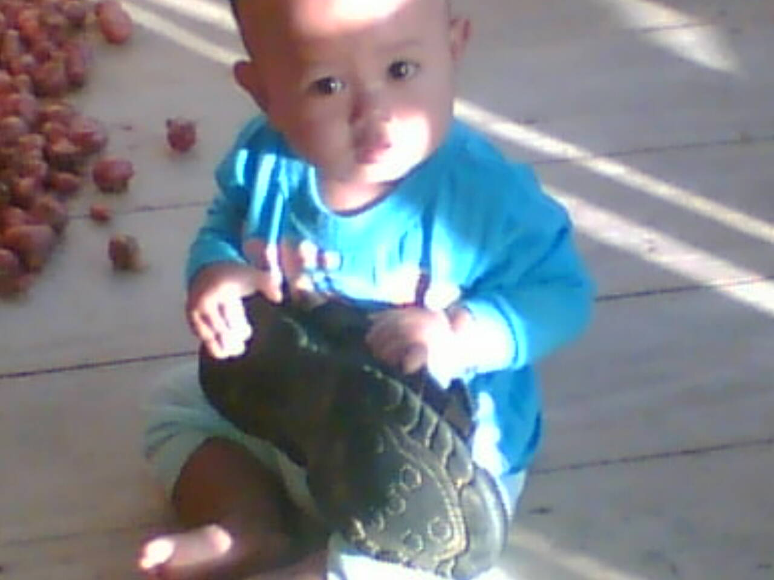
LAPORAN PENELITIAN ANAK UMUR 0-2 PADA LAKI-LAKI
Di Daerah Tegal rejo Banguntapan Bantul, peneliti menemui anak usia 0-2 tahun dengan inisial Z. Usianya yang hampir 2 tahun, z ini sudah dapat berjalan, giginya sudah tumbuh meski hanya 8 (atas 4 bawah 4). Anehnya belum lancar berbicara, karena di umur 12 bulan ini si Z sudah dapat berjalan, jadi bicaranya agak begitu kurang lancar.
Z ini memiliki nafsu makan yang rendah, hanya minum air susu ibu (ASI) saja, meskipun si ibu mencoba mengasih makan sebagai pendamping ASI. Ibu si Z ini termasuk ibu yang sibuk sehingga anak diberi susu formula ketika di tinggal ibunya bekerja.
Si Z ini lebih condong ke perilaku bapaknya, karena ketika si Z bersamanya ibunya segala bentuk perilaku selalu di larangnya, sementara jika bersama bapaknya si Z ini lebih bisa leluasa untuk melakukan sesuatu. Contoh konkritnya, bapak si Z adalah sopir, ketika si anak diajak bapaknya bekerja dia selau berada di depan dan memperhatikan perilaku bapaknya ketika menyetir. Hal ini ditiru si Z ketika mobIl berhenti dan memperagakan layaknya sopir.

Slide 27
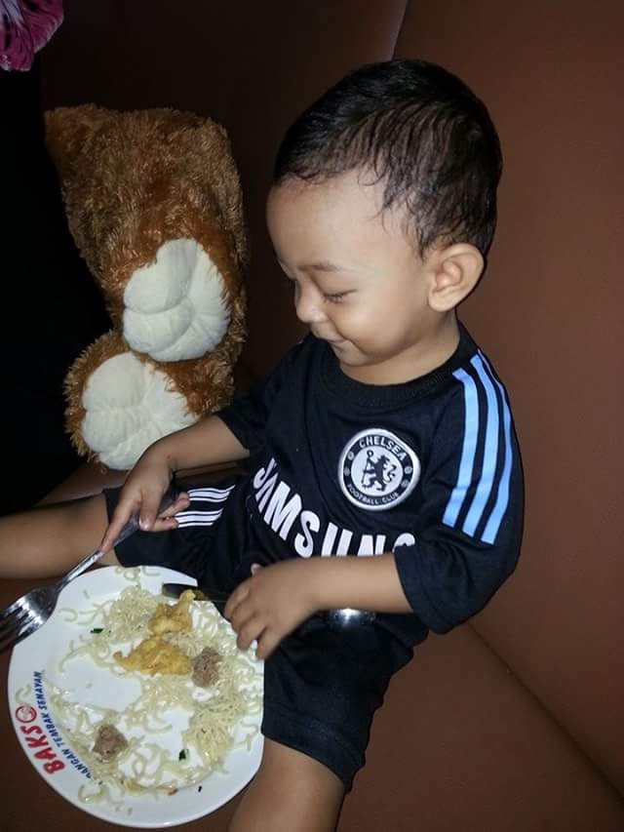
Di usia hampir 2 tahun ini Z, ketika akan kencing/berak sudah mampu memberi isyarat kepada orang lain terutama orang tuanya. Z ini ketika selesai mandipun sudah mampu memilih baju sendiri. Maksudnya jika baju gak sesuai keinginannya tidak mau.
Dalam keluarga ini, si Z yang hampir berumur 2 tahun orang tua sudah mengajari dengan pendidikan agama, meski si anak tidak di masukkan di sekolah PAUD (pendidikan anak usia dini). Kemampuan verbal si Z masih kurang sempurna, jika dibanding pada anak perempuan, untuk kemampuan psikomotor si anak sudah mulai aktiv dengan bermain-main dengan temannya. Meskipun si anak ini paling kecil dalam bermain di lingkungan pertemanannya, karena temannya sudah ada yang TK bahkan SD.
Keinginan anak ini mulai harus dipenuhi, jika tidak terpenuhi anak ini akan menangis, hingga tertidur. Setelah bangun anak pun akan mulai menangis lagi, karena teringat akan sesuatu yang menjadikan keinginannya tidak terpenuhi.

Slide 28
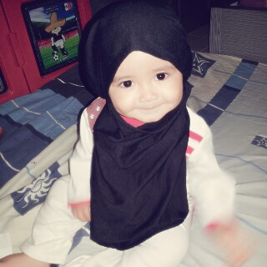
2. LAPORAN PENELITIAN UMUR 0-2 TAHUN PADA PEREMPUAN
Di sebuah dusun Tegal Rejo,anak yang berinisial L, adalah anak yang berumur 22 bulan atau 2 tahun kurang 2 bulan ini. Kemampuan verbal si L sudah cukup banyak. Sudah hafal tentang do’a-do’a pendek, dan lancar bernyanyi lagu anak-anak.
Dari segi makannya, si L ini mempunyai pola makan seperti orang dewasa, dalam artian sehari 3x dan sangat senang sekali dengan susu formula, mekipun sudah minum ASI. Jadi, pertumbuhan fisiknya sangat cepat dan normal, tetapi peneliti dalam hal ini belun sempat mempertanyakan tentang berat badan si L.
Kelincahan dalam segi psikomotor si L cukup bagus, termasuk kategori intelegensi tingkat tinggi dibandingkan anak usia sejajarnya. Karena si L ini sering berteman dengan tetangga rumahnya yang sekolah di PAUD, jadi mulai bernyanyi mengenal warna dengan bahasa inggris dan belajar mengaji sudah cukup baik.
Orang tua si L hanya membimbing dan mengarahkannya, karena 24 jam waktu orang tua di habiskan bersama anak. Pekerjaan orang tua yang menjaga toko bahan bangunan di rumahnya. Kedekatan si L dengan orang tuanya sangat dekat, terutama bapaknya.

Slide 29
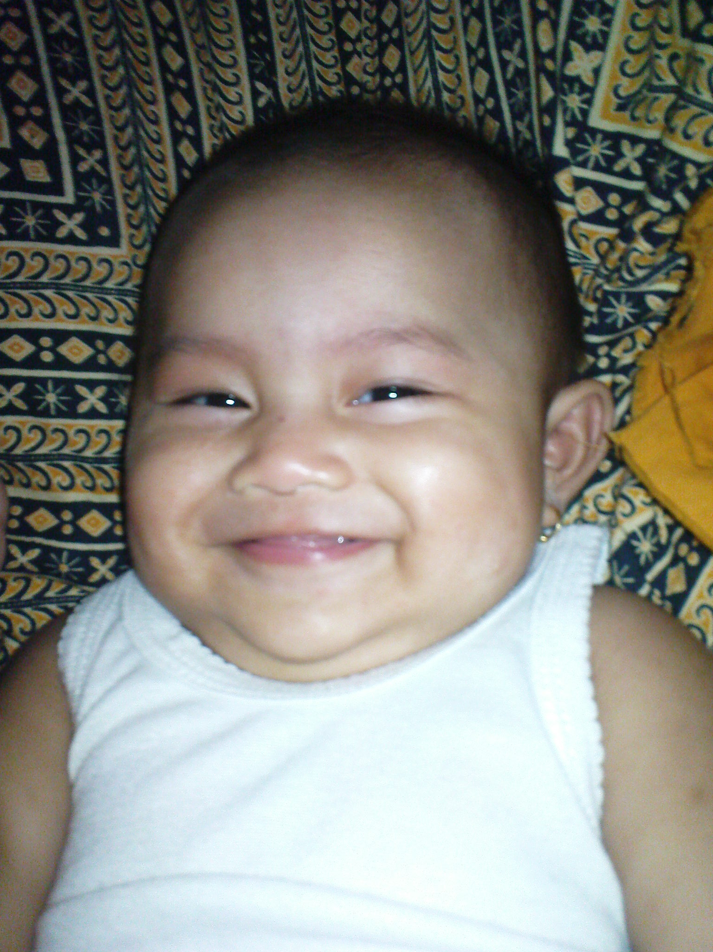
Karenanya bapaknya beranggapan bahwa jika pakaian anak dari kecil di cuci orang tuanya (bapak) maka si anak ini akan semakin dekat dengan bapaknya. Demikian tadi penuturan si bapak kepada peneliti.
Si L ini jarang tidur siang, lebih banyak menghabiskan waktu siangnya dengan bermain. Maka sekitar jam 19. 00 anak sudah mulai tidur karena kecapekan. Di daerah Tegal Rejo ini, termasuk mempunyai komunitas anak yang banyak, jadi banyak jajanan yang lewat. Mulai dari siomay, bakso maupun es krim.
Tetapi si L ini tidak terbiasa dengan jajanan yang lewat, karena orang tua menanamkan semenjak dini tentang pelarangan mengkonsumsi jajanan yang lewat depan rumah, bukan karena orang tua yang tidak mampu, hanya saja tidak ingin si anak diperkenalkan dengan jajanan yang mengandung bahan-bahan kimia dan unsur gizi yang tidak jelas.
Orang tua lebih suka anaknya di berikan makanan hasil masakan sendiri, yang sudah jelas kandungan gizi dan protein yang dibutuhkan si anak.

Slide 30
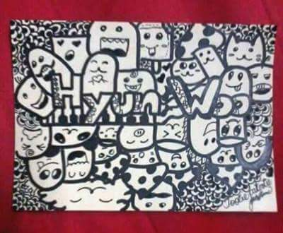
TERIMA KASIH

